Slide 1
Значение якутских народных настольных игр в развитии детей.

Slide 2
Народная игра- понятие многомерное. Она несет символическую информацию о прошлом, передает подрастающему поколению традиции, свойственные менталитету народа, соответствует детской природе, удовлетворяет потребности ребенка в познании окружающего мира, в двигательной и умственной активности, развивает воображение и творческие наклонности. Для детей дошкольного возраста доступны, полезны якутские народные настольные игры как «Хабылык», «Тырыыцка», «Тыксаан», «Куерчэх»

Slide 3
Задачи проекта:
1.Создание предметно-развивающей среды способствующей для ознакомления детей с культурой народа Саха.
2.Разработка перспективно-календарного плана по ознакомлению воспитанников старшего дошкольного возраста с обычаями,традициями,народов Саха.
3.Разработка диагностического инструментария по ознакомлению детей с бытом и культурой народа Саха .
4.Вовлечения родителей в проектную деятельность по ознакомлению детей с традициями народа Саха.

Slide 4
Якутские настольные игры
Цель:
Развивают мелкую моторику пальцев и координацию движений, позволяют проявить ловкость и показать свои умения, благодаря им дети овладевают навыками счета и даже могут подготовить руку к письму. Они идеальны для младшего дошкольного возраста и учеников младших классов.

Slide 5
В нашей группе широко используем якутские настольные игры в самостоятельной деятельности. В группе размещены разные настольные игры, сделанные своими родителями. И они очень популярны среди детей со средней группы.

Slide 6
«Тыксаан»
Игра, рассчитанная троих и более человек. В комплектацию игры входят тоненькие палочки тыксаан, изготовленные из тальника. Все палочки одинакового размера. Игроки берут по несколько палочек и складывают их на сложенный кулак. Резко подбрасывая кулак вверх, игрок должен добиться, чтобы две или несколько палочек сложились друг на друга. Их он забирает себе. После чего отстреливает пальцем палочки и те, которые попадают на другие, тоже забирает. Побеждает тот игрок у кого оказывается больше тыксаанов. Эта игра позволит развить мелкую моторику пальцев, глазомер и поможет намного быстрее выучить цифры. Она будет интересна, как детям, так и взрослым.

Slide 7
«Тырыынка»
Настольная игра Тырыынка или Лучинка позволит развить не только координацию движений, но и проявить смекалку - это игры для детей и взрослых. На каждой палочке нанесены специальные насечки, которые определяют количество выигранных очков. Лучинки зажимаются в ладони, рука поднимается над столом и пальцы разжимаются. Нужно добиться, чтобы палочки намного дальше разлетелись по поверхности стола. Те которые упали отдельно игрок забирает себе. Расположенные рядом тырыынки соединяться с помощью другой, но при этом нельзя их шевелить и сдвигать. У кого на руках больше всего палочек, то и выиграл. Эта игра позволит развить логическое мышление и ловкость.

Slide 8
«Куерчэх»
Игры для веселой компании детей, развивающие мелкую моторику пальцев у детей младшего дошкольного возраста. Между ладоней зажимается веревка или кусочек бечевки. Прижимая плотно ладони друг другу, игрок перетирает веревку, добиваясь ее вращения. После чего засекается время, у кого из игроков бечевка вращается дольше, то и выиграл. Они станет отличным решением в качестве развития координации и детей, и подойдет для занятий с логопедом.

Slide 9
«Хаамыска»
Игра в камешки или Хаамыска позволит проявить ловкость рук. Существует несколько уровней данной игры. Профессиональные игроки могут обходиться только одной рукой. На столе расставляются четыре фишки, которые необходимо сбить пятой. Фишки изготавливаются из твердого дерева, которое выдерживает удары об столешницу. Опытные игроки могут играть, используя только одну руку, а для новичков существуют более простые правила.

Slide 10
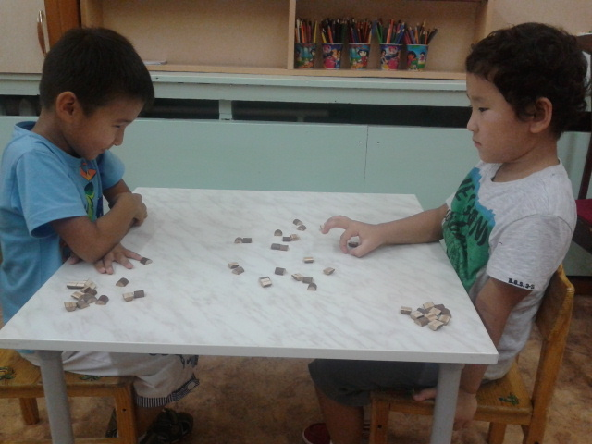
«Тыксаан»

Slide 11
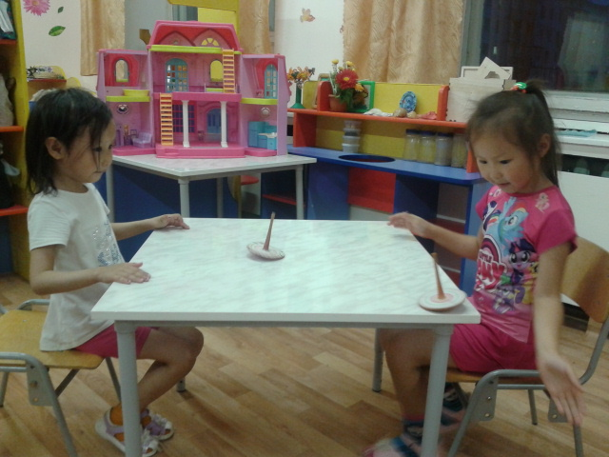
«Куерчэх»

Slide 12
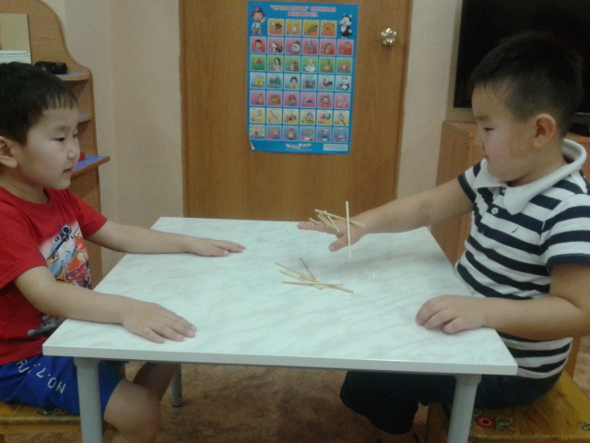
«Тырыынка»

Slide 13
Играем с родителями

Slide 14
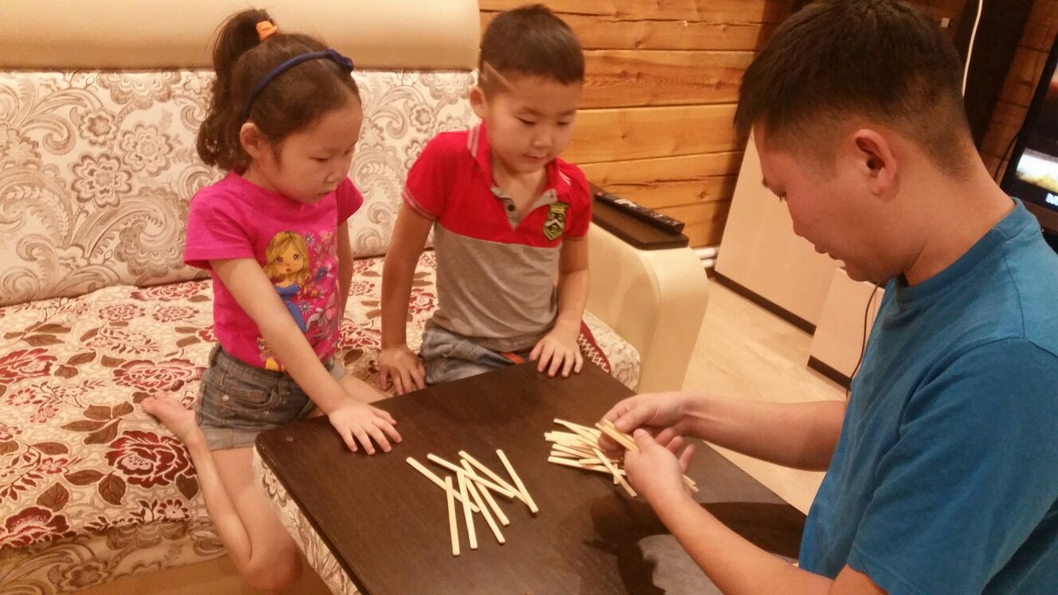

Slide 16
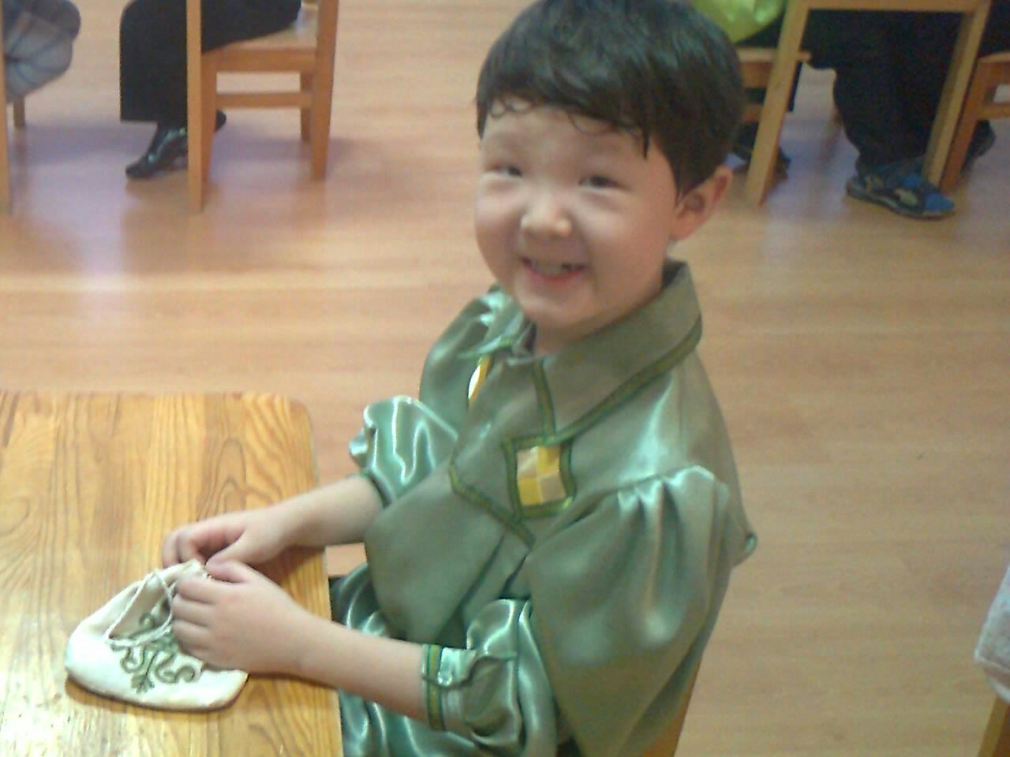
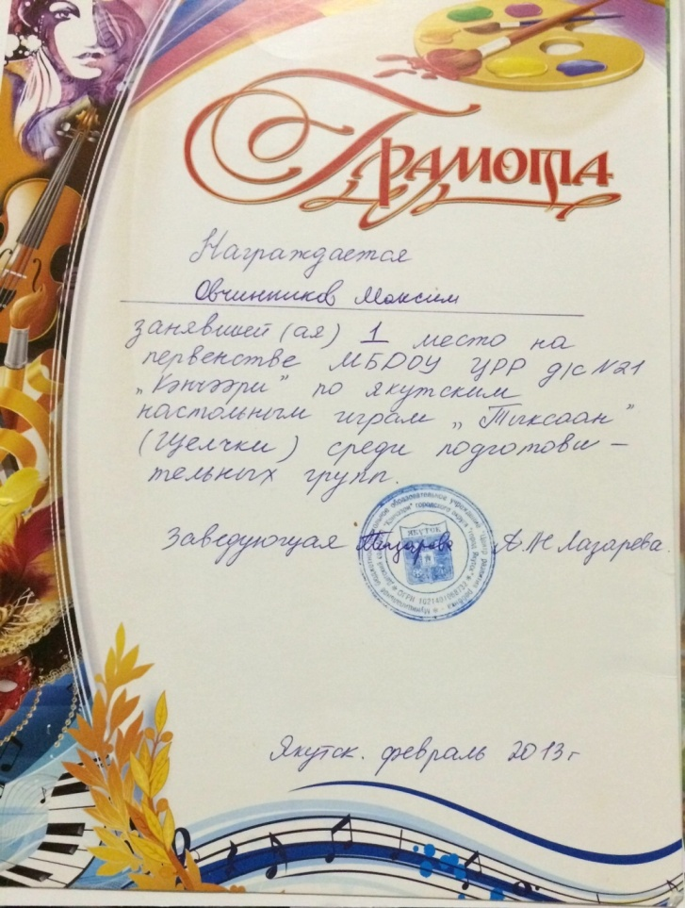
Овчинников Максим

Slide 17
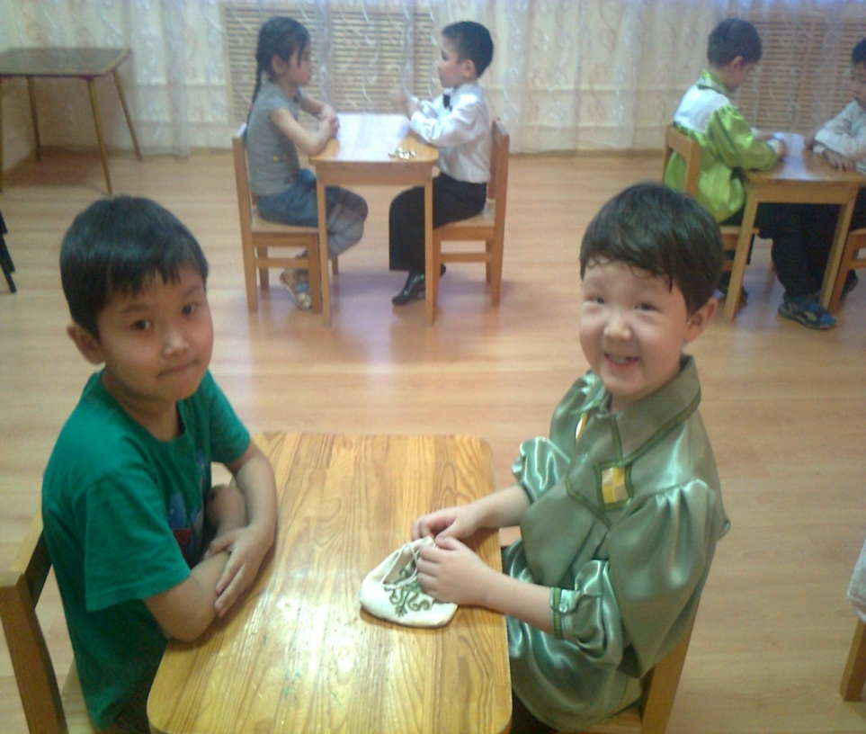

Slide 18
Анализ результатов диагностического обследования воспитанников дошкольного возраста в области «Познавательное развитие» показал: у 35% воспитанников не сформированы знания по «Ознакомление с бытом и культурой народов Саха».На вопрос «Какие игры детей народов Саха вы знаете»-25%.Но к сожалению 60% респондентов не могли вспомнить ни одну игру.Из национальных праздников 65% назвали праздник «Ысыах».И все считали нужным изучение народных игр и традиций народа Саха.

Slide 19
Вывод:
Мы, пришли к выводу, что можно и нужно играть в настольные игры детям дошкольного возраста, так как:
-настольные игры отражают традиции, образ жизни, быт, характер.
-они способствуют передаче жизненно важных умений и навыков, воспитанию нравственности, уважения к народным традициям, обычаям.
-развивают гибкость пальцев и кисти, ловкость, координацию, находчивость и умственные способности.

Slide 20
Научно-методическая литература
1. Раннее приобщение детей к интеллектуальным видам спорта //Конф.молодых ученых: - Тез. докл. и сообщ.- Якутск: ЯФАН, 1992. - 19
2. Ребенок в мире интеллектуальных игр //1 научно-прак-тич.конф. народной педагогики: - Якутск. ЯГУ, 1992. - С. 1
3. 05о эйун кыра зрдзхтэн сайынннарыы. Пособие для воспит. ,учит.,студ. педагогич. профиля: -"Бичик", 1993. - 27 с1. Этноспорт Якутии. Автор: Иннокентий Готовцев- Якутск: 2012.
4. Дети Азии. Составители: Алексей Соколов, Ростислав Павлов. 2012 г.
5. Саха торут оонньуулара.=Народные игры и забавы Саха А.С. Федоров Якутск: Бичик,2011.-96 с.
6.Якутские настольные игры. Автор: - Иннокентий Готовцев- Якутск: 2012.
7.Журнал Саха Спорт 5(19)2010.

Slide 21
Перспективы реализации проекта:
Проект реализуется в течение трех лет (в старшей и подготовительной группе),через раздел «Ознакомление с окружающим»,а также через игровую и продуктивную деятельность в процессе ежедневной воспитательно-образовательной работы в группах.
Предусматривается широкое использование методов развития познавательной активности и творческого воображения,ИКТ-технологии.Обязательно использовать в работе исследовательскую и опытно-экспериментальную деятельность.
Предполагает создание в группе богатой предметно-развивающей среды.
Предполагается широкое использование нескольких педагогических технологий:здоровьесберегающих технологий,технологии личностно-ориентированного обучения,педагогики сотрудничества,игровых технологий,технологию проектного обучения и.т.д.
Включать в работу совместную проектную деятельность с родителями

